Slide 1
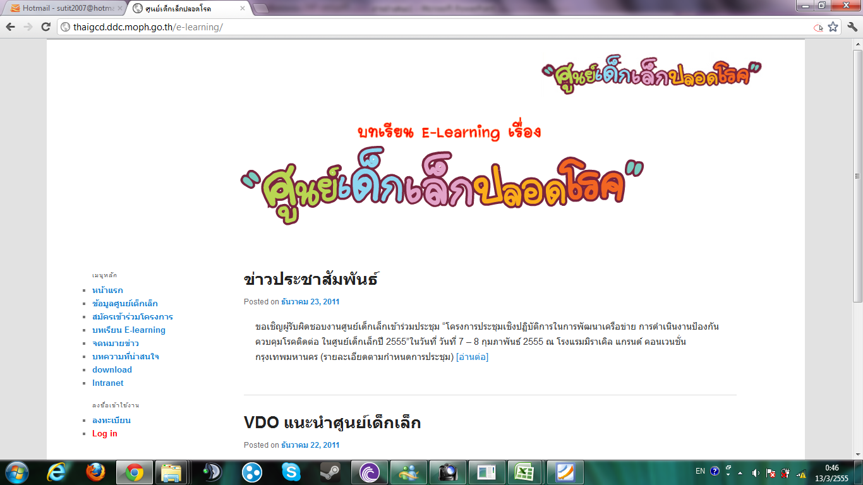
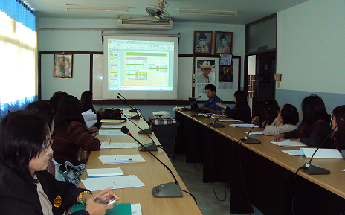
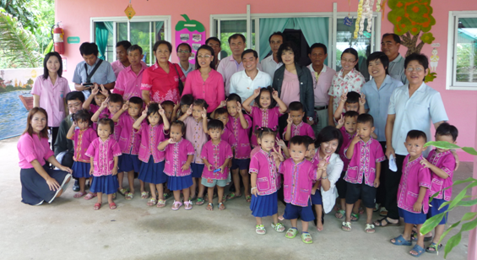
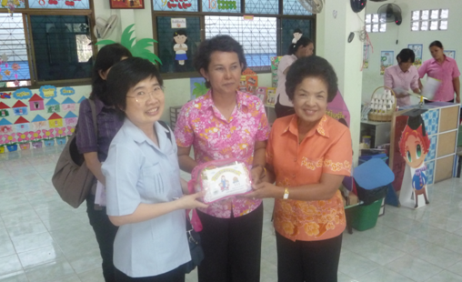
ก้าว...ต่อไปในการพัฒนา
ปี 2556

Slide 2
เป้าหมายการลดโรค
เด็กในศูนย์เด็กเล็กมีสุขภาพร่างกายแข็งแรง ไม่พบการระบาดของโรคติดต่อในศูนย์เด็กเล็ก เช่น โรคติดเชื้อทางเดินหายใจในเด็ก โรคมือ เท้า ปาก และโรคอุจจาระร่วง เป็นต้น
วัตถุประสงค์
เพื่อพัฒนาความร่วมมือเครือข่ายในการดำเนินงานป้องกันควบคุมโรคติดต่อ และพัฒนาให้เป็นศูนย์เด็กเล็กและโรงเรียนอนุบาลปลอดโรค
เพื่อติดตามประเมินผลการดำเนินงานศูนย์เด็กเล็กปลอดโรค

Slide 3
เป้าหมายการดำเนินการ
ครอบคลุมศูนย์เด็กเล็กทั่วประเทศในปี 2556
ร้อยละ 90 ของศูนย์เด็กเล็กในพื้นที่เข้าร่วมโครงการ
(ร้อยละ 50 ของศูนย์เด็กเล็กที่เข้าร่วมโครงการ ผ่านเกณฑ์ประเมิน)
การดำเนินงานให้ครอบคลุมโรงเรียนอนุบาลสังกัดสพฐ. กระทรวงศึกษาธิการ จำนวน 27,671 แห่ง ทั่วประเทศภายในปี 2558
ปี 2556 - ร้อยละ 10 ของโรงเรียนอนุบาลในพื้นที่เข้าร่วมโครง
ปี 2557 - ร้อยละ 50 ของโรงเรียนอนุบาลในพื้นที่เข้าร่วมโครง
ปี 2558 - ร้อยละ 90 ของโรงเรียนอนุบาลในพื้นที่เข้าร่วมโครง
ขยาย

Slide 4
บทบาทของ... สคร./สสจ.
ขยายผลการดำเนินงานให้ครอบคลุมทุกศูนย์เด็กเล็ก/โรงเรียนอนุบาลในพื้นที่
1. จัดประชุมร่วมกับพื้นที่ ชี้แจงการดำเนินงานให้กลุ่มเป้าหมาย
2. จัดอบรมให้ความรู้กับครูผู้ดูแลเด็กที่สมัครเข้าร่วมโครงการฯ
3. ขยายผลการดำเนินงานให้ครอบคลุมเป้าหมายศูนย์เด็กเล็ก/โรงเรียนอนุบาลในพื้นที่
4. สนับสนุนวิชาการ สื่อความรู้ และสื่อการเรียนการสอนต่างๆ
5. นิเทศ/ชี้แนะการดำเนินงานให้กับครูผู้ดูแลเด็กและผู้ที่เกี่ยวข้อง
6. ติดตามผลการดำเนินงานอย่างต่อเนื่อง
• สคร. ร่วมกับ สสจ.นิเทศ/แนะนำแนวทางการดำเนินงาน
• เสนอรายชื่อศูนย์เด็กเล็กในพื้นที่ “ศูนย์เด็กเล็กปลอดโรค” เข้ารับเกียรติบัตร
• คัดเลือกศูนย์เด็กเล็ก/โรงเรียนอนุบาลในพื้นที่เข้ารับรางวัล
7. สรุปผลการดำเนินงานในพื้นที่รับผิดชอบ และส่งให้สำนักต.

Slide 5
กิจกรรมการดำเนินงานปี 2556
พัฒนาระบบฐานข้อมูลศูนย์เด็กเล็ก (ตค.55 - กย.56)
จัดเวทีแลกเปลี่ยนเรียนรู้ในการดำเนินงานป้องกันควบคุมโรคติดต่อ
ในศูนย์เด็กเล็กและโรงเรียนอนุบาล ( 29 มค.56)
ผลิตและสนับสนุนสื่อการเรียนการสอนเพื่อใช้ในการดำเนินงาน
ศูนย์เด็กเล็กปลอดโรค (ผ่าน สคร.และ สสจ.)
นิเทศ ติดตามการดำเนินงานในพื้นที่ 12 เขต ร่วมกับสคร.และสสจ.
(พย.- ธค.55 และ กพ.- มีค.56)
จัดประชุมถอดบทเรียนการดำเนินงานโครงการศูนย์เด็กเล็กปลอดโรค
ร่วมกับสคร. (มิย.56)

Slide 6
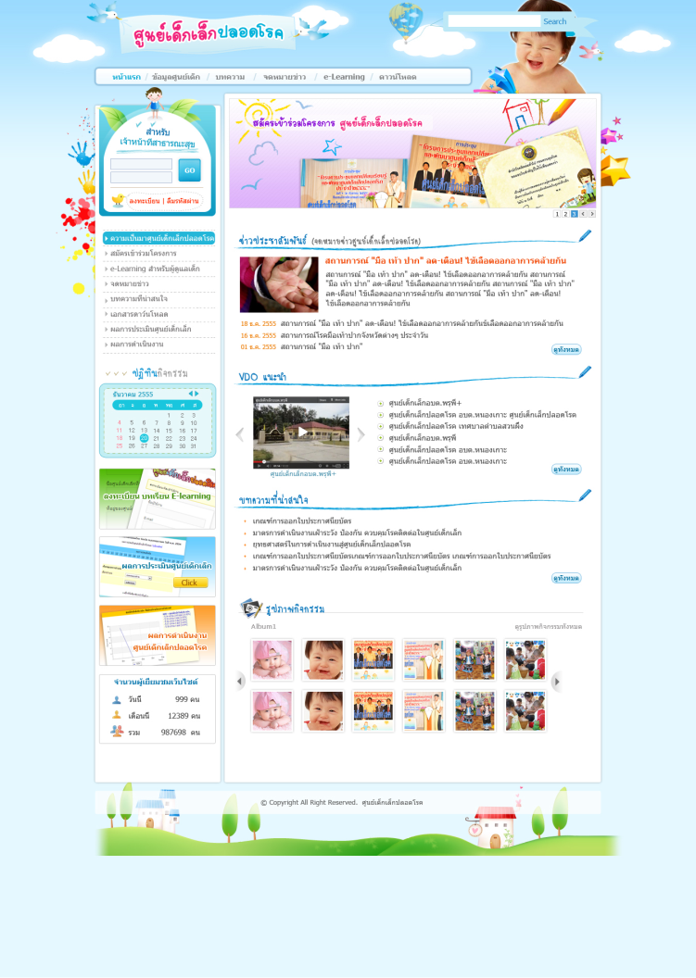
การพัฒนาระบบฐานข้อมูลศูนย์เด็กเล็ก

Slide 7
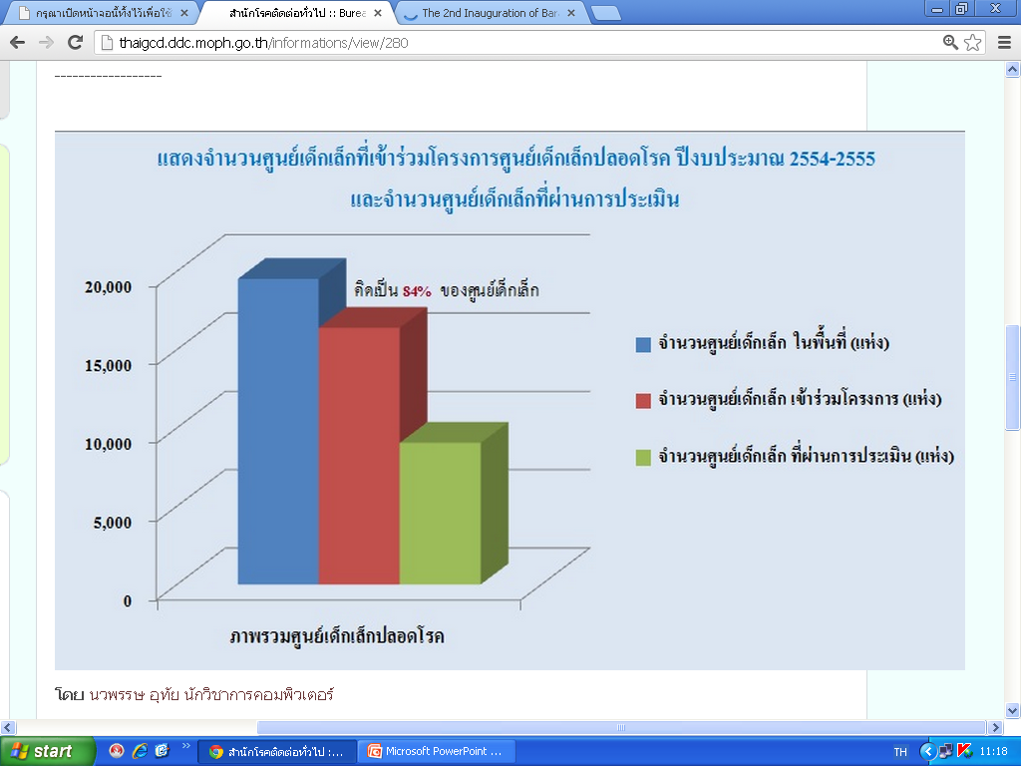

Slide 8
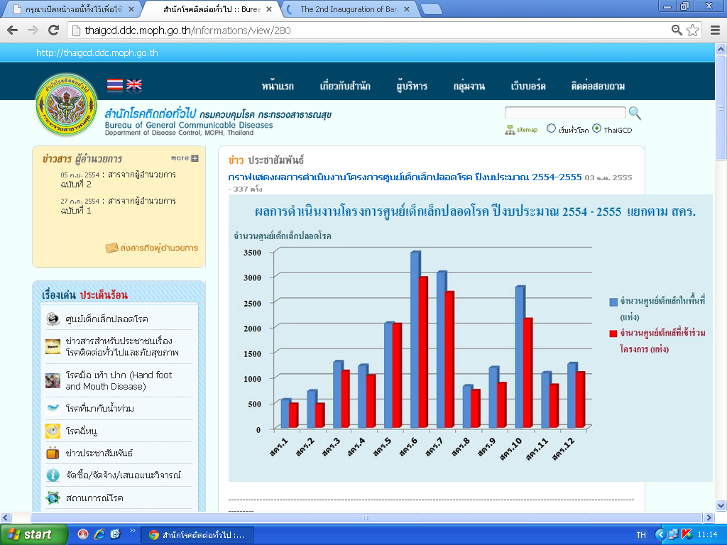

Slide 9
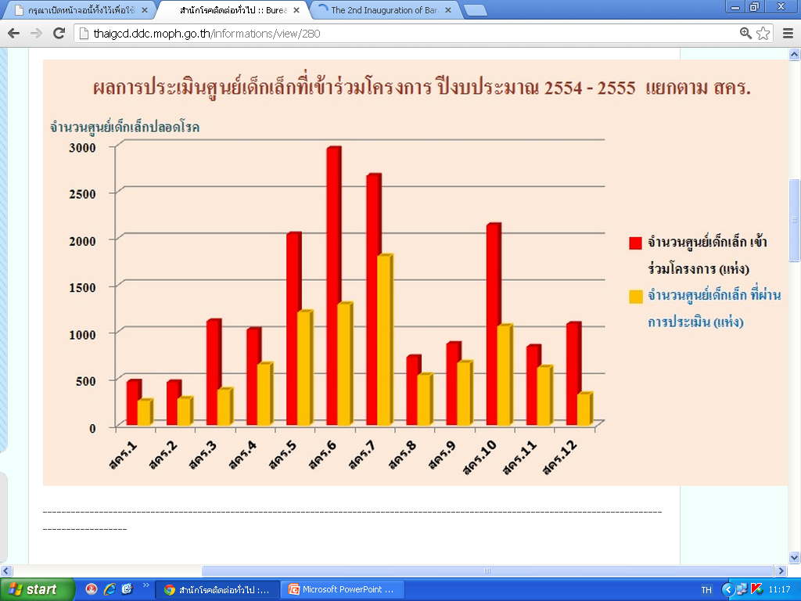

Slide 10

ขอบคุณทุกท่าน

